Slide 1
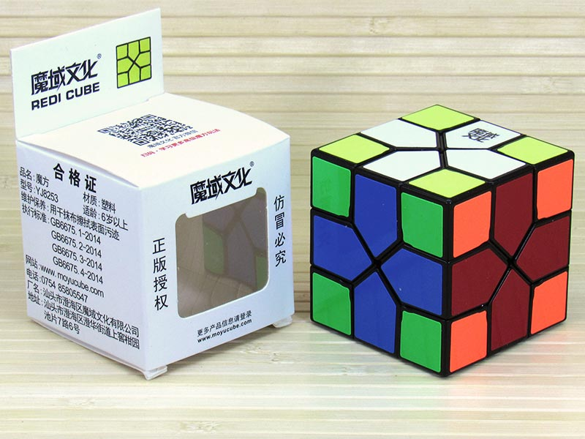
Exploration exhaustive du Redi Cube
Soutenance finale – DIA 17 – Sujet 12
Owen, Pratheswar, Pierre Mr. BERRIOT

Slide 2
Sommaire
Introduction
Méthodes de résolution
Démonstration
Résultats

Slide 3
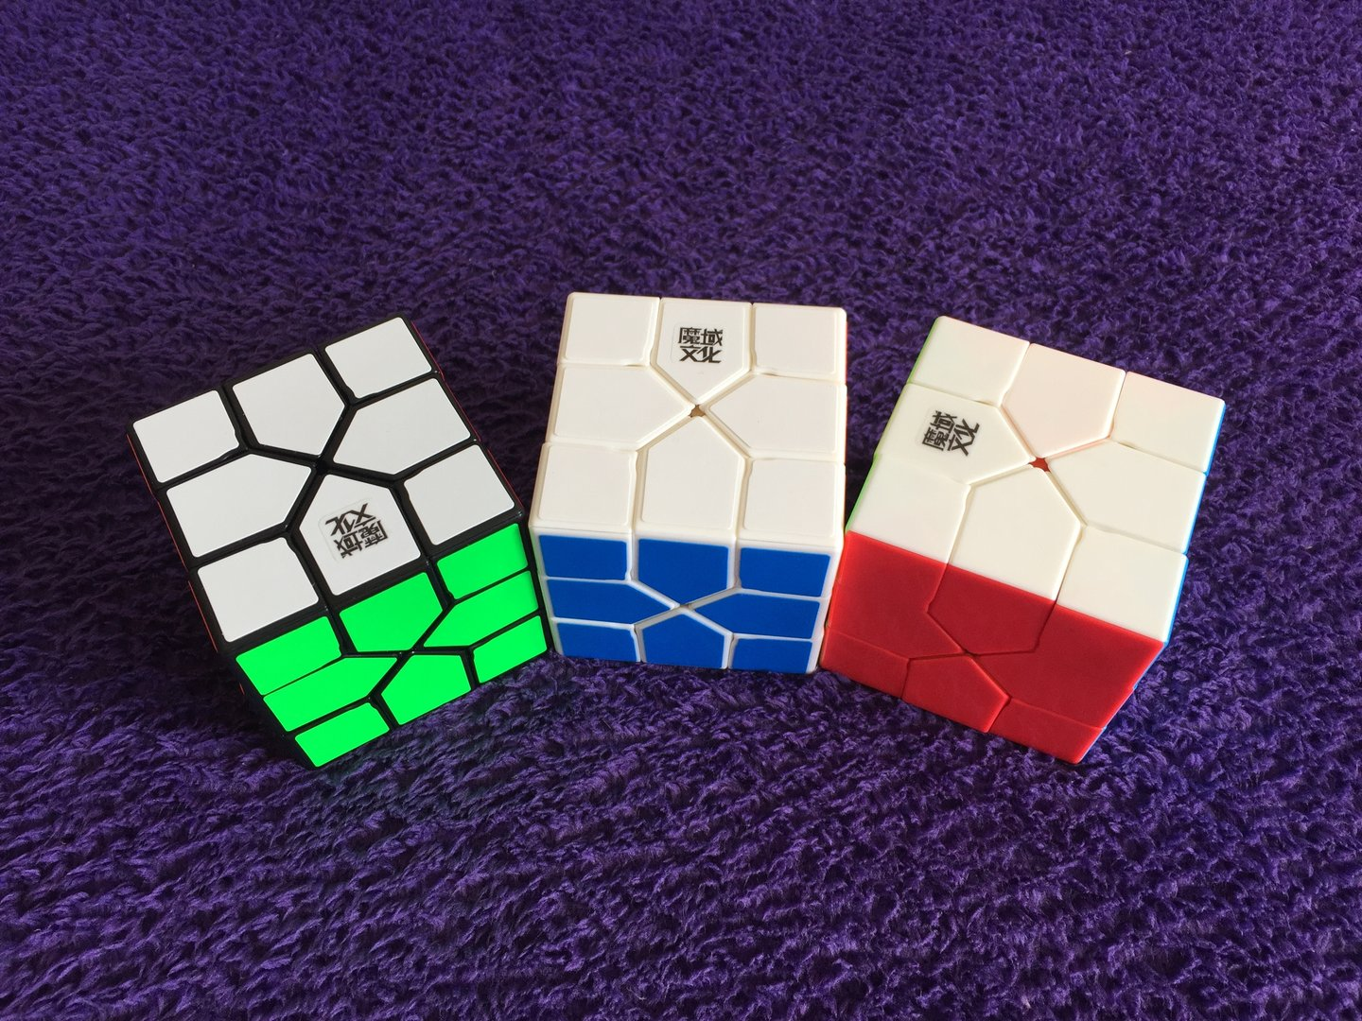
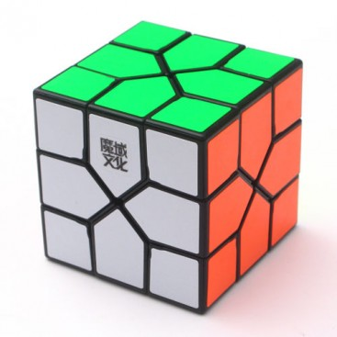
I. Introduction
- Variante du Rubik’s Cube
- 6 faces
- 4 axes de rotation
- 8 coins
- 12 arêtes

Slide 4
I. Introduction
Objectif: Mener une recherche sur le nombre de dieu du Redi Cube
Nombre de Dieu: Le nombre de coups maximal pour résoudre toutes les configurations possibles du cube.

Slide 5
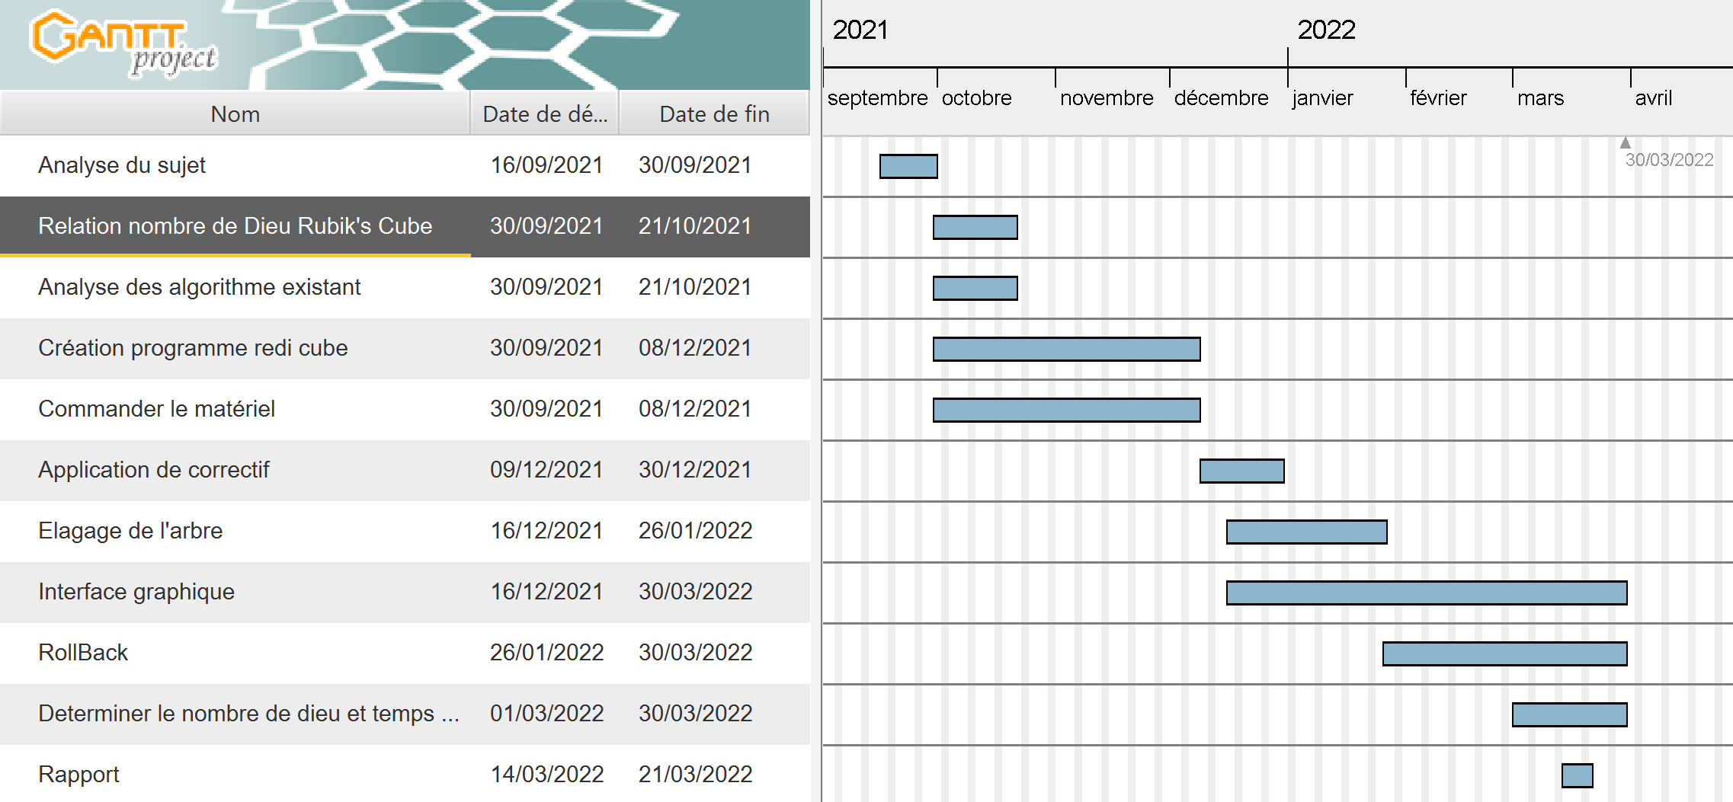
I. Introduction
Multithreading

Slide 6
II. Méthodes de résolution

Slide 7
II. Méthodes de résolution
En gardant les 4/14 meilleurs coûts pour chaque nœud : Nombre de nœuds max = 4^19 = 274 877 906 944
-> 274 877 906 secondes (9 ans pour 1s/1000 noeuds)

Slide 8
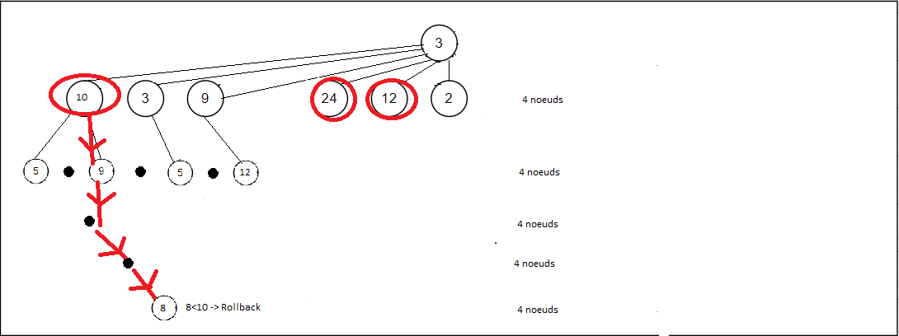
II. Méthodes de résolution
En gardant les 4/14 meilleurs coûts pour chaque nœud : Nombre de nœuds max = 4*19 =76
Soit moins d’une seconde

Slide 9
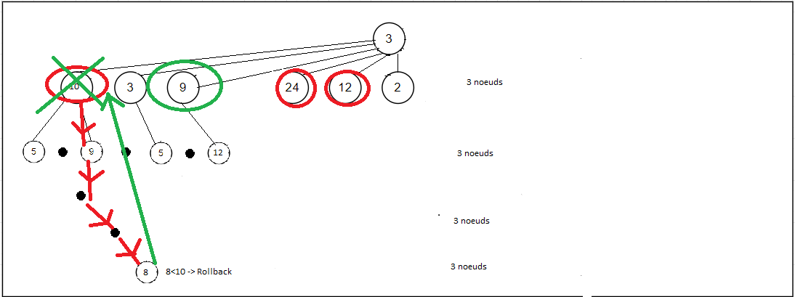
II. Méthodes de résolution

Slide 10
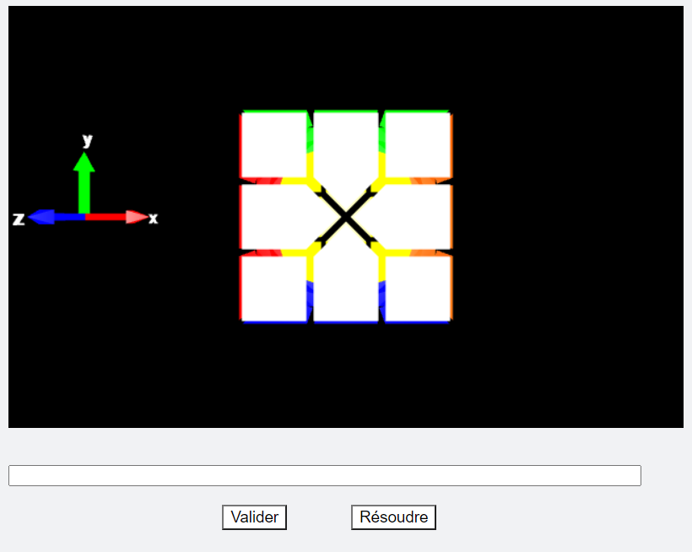
III. Démonstration

Slide 11
III. Démonstration

Slide 12
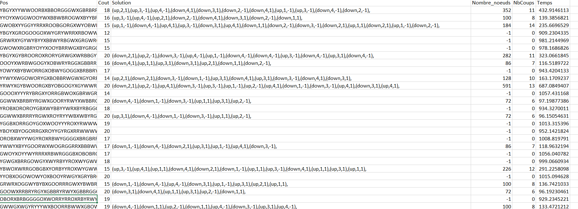
IV. Résultats
Division des Redi Cubes par niveau de difficulté
Facile : 1000 cubes résolus en 9h, en 5 coups maximum
Moyen: 403 cubes traités en 20h, pour 384 cubes résolus en 14h, en 19 coups maximum
Difficile : 196 cubes traités en 48h, pour 83 cubes résolus en presque 8h, en 27 coups maximum
Hard : 44 cubes traités en 36h, pour 3 cubes résolus en 1h, en 16 coups maximus

Slide 13
IV. Conclusion
-Nombre de Dieu atteint: 27
(selon notre échantillon traité par notre algorithme de résolution).
- Pistes d’amélioration: Un nombre de Dieu bien supérieur à celui attendu. Améliorer notre algorithme de résolution en terme de temps de résolution.

Slide 14

Avez-vous des questions ?

